Slide 1


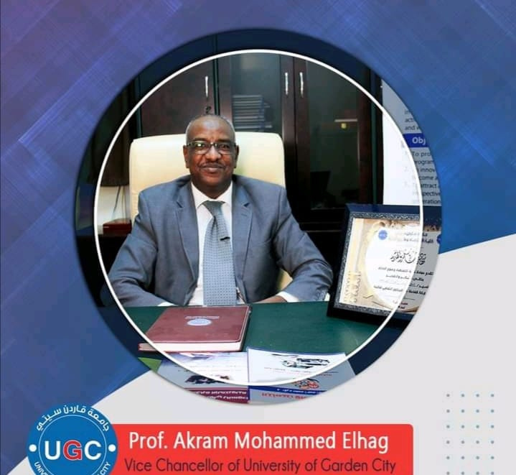

  المؤسسة العامة للتدريب التقني
  معهد آفاق القادة العالي للتدريب
أ.دكرم الحاج
الاستقطاب والاختيار
المحاضرة الأولي

Slide 2
@linkedin.com/in/akram-mohammed
02

Slide 3
أ.دكرم الحاج
03
@linkedin.com/in/akram-mohammed

Slide 4
04
@linkedin.com/in/akram-mohammed

Slide 5


تحدد نشاطات إدارة الأفراد في العديد من الوظائف وهي:
05
@linkedin.com/in/akram-mohammed

